Slide 1

VIZUÁLIS REGRESSZIÓ
Avagy hogyan találjuk meg a vizuális különbségeket könnyedén
Nagy Krisztián

Slide 2

<VIZUÁLIS REGRESSZIÓ>
ÁLTALÁNOS TESZTELÉS
UNIT TESZT
SMOKE TESZT
REGRESSZIÓ
VIZUÁLIS TESZT (?)
Nagy Krisztián |

Slide 3
<VIZUÁLIS REGRESSZIÓ>
ÁLTALÁNOS PROBLÉMÁK
UNIT TESZTEK NEM FEDNEK LE MINDENT
SMOKE TESZT (ÁLTALÁBAN CSAK A ZÖLD ÚT)
REGRESSZIÓ / FUNKCIONÁLIS TESZT
MIT TESZTELJÜNK?
MIT NE TESZTELJÜNK?
Nagy Krisztián |

Slide 4

<VIZUÁLIS REGRESSZIÓ>
I WANT TO
PLAY A GAME
Nagy Krisztián |

Slide 5
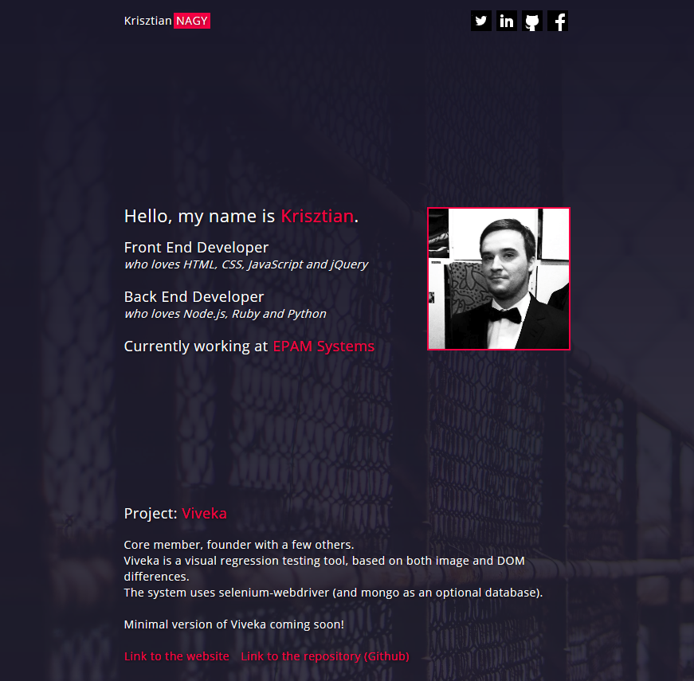

<VIZUÁLIS REGRESSZIÓ>
Nagy Krisztián |

Slide 6
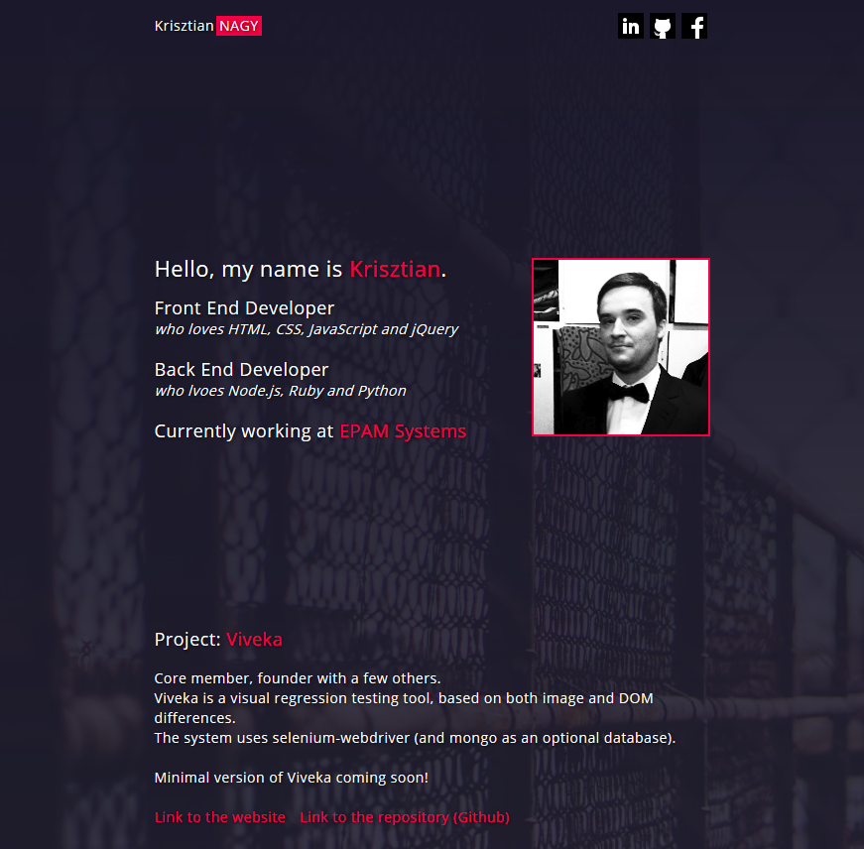
<VIZUÁLIS REGRESSZIÓ>
Nagy Krisztián |

Slide 7
<VIZUÁLIS REGRESSZIÓ>
NINCS VIZUÁLIS VÁLTOZÁS
Nagy Krisztián |

Slide 8

<VIZUÁLIS REGRESSZIÓ>
Nagy Krisztián |

Slide 9
<VIZUÁLIS REGRESSZIÓ>
ALAP PDIFF
SCREENSHOT AZ AKTUÁLIS OLDALRÓL
SCREENSHOT AZ ÚJ VÁLTOZATRÓL
KÜLÖNBSÉG MEGTALÁLÁSA
HIBA VAGY NEM HIBA?
Nagy Krisztián |

Slide 10
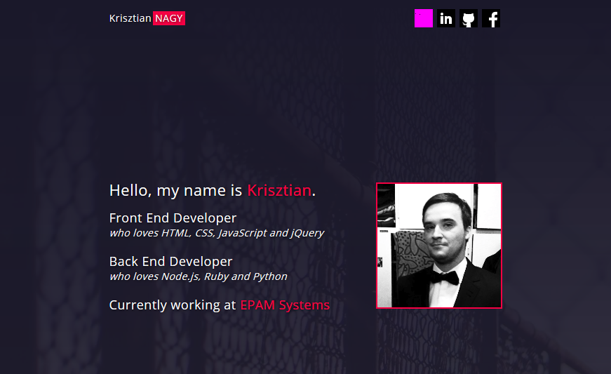
<VIZUÁLIS REGRESSZIÓ>
Nagy Krisztián |

Slide 11


<VIZUÁLIS REGRESSZIÓ>
Nagy Krisztián |

Slide 12
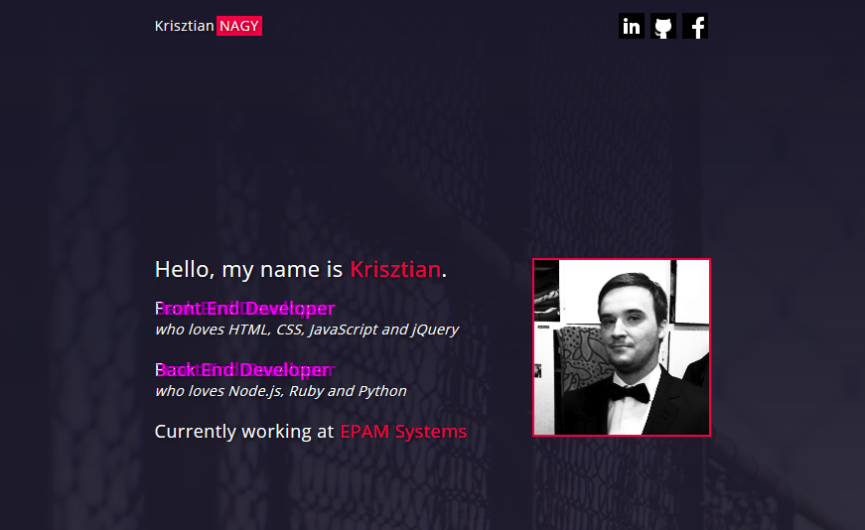
<VIZUÁLIS REGRESSZIÓ>
Nagy Krisztián |

Slide 13
<VIZUÁLIS REGRESSZIÓ>
MI TÖRTÉNIK HA VÁLTOZTATUNK EGY KIS PADDINGOT VAGY MARGINT?
Nagy Krisztián |

Slide 14

<VIZUÁLIS REGRESSZIÓ>
Nagy Krisztián |

Slide 15

<VIZUÁLIS REGRESSZIÓ>
Nagy Krisztián |

Slide 16
<VIZUÁLIS REGRESSZIÓ>
AKADÁLYOK
ANIMÁCIÓK
ÁRNYÉKOK
RENDER PROBLÉMÁK (% CSSBEN -> KEREKÍTÉS)
EGYEBEK ...
Nagy Krisztián |

Slide 17
<VIZUÁLIS REGRESSZIÓ>
A MI MEGKÖZELÍTÉSÜNK
SCREENSHOT + DOM LENYOMAT (COMPUTEDSTYLEAL EGYÜTT)
KÜLÖNBSÉGEK MEGTALÁLÁSA A DOMBAN
KÜLÖNBSÉGEK MEGTALÁLÁSA PDIFF SEGÍTSÉGÉVEL (CSAK AZ ELEMEKRE)
PROFIT!
Nagy Krisztián |

Slide 18
<VIZUÁLIS REGRESSZIÓ>
AMIT ELÉRTÜNK (1. rész)
{
"differences": ["NODE_ADDED"],
"a": {},
"b": {
"name": "DIV.container",
"path": "BODY DIV#header.clearfix DIV.container",
"style": { ... },
"offset": { "top": 0, "left": 130, "width": 640, "height": 65 }
}
}
Nagy Krisztián |

Slide 19
<VIZUÁLIS REGRESSZIÓ>
AMIT ELÉRTÜNK (2. rész)
{
"differences": ["NODE_REMOVED"],
"a": {
"name": "DIV.container",
"path": "BODY DIV#header.clearfix DIV.container",
"style": { ... },
"offset": { "top": 0, "left": 130, "width": 640, "height": 65 }
},
"b": {},
}
Nagy Krisztián |

Slide 20
<VIZUÁLIS REGRESSZIÓ>
AMIT ELÉRTÜNK (3. rész)
{
"differences": ["STYLE" , "OFFSET"],
"a": { ... },
"b": { ... },
}
Nagy Krisztián |

Slide 21

<VIZUÁLIS REGRESSZIÓ>
Nagy Krisztián |

Slide 22
<VIZUÁLIS REGRESSZIÓ>
JELENLEGI „MEGOLDÁSOK”
WRAITH (BBC)
DPXDT (BRETT SLATKIN @GOOGLE)
HUXLEY (PETE HUNT @FACEBOOK)
APPLITOOLS
Nagy Krisztián |

Slide 23

<VIZUÁLIS REGRESSZIÓ>
Nagy Krisztián |

